Slide 1
Wireshark基本使用

Slide 2
课程概况
Wireshark简介
实验1内容
关于的实验提交

Slide 3
Wireshark简介（1）
概述
网络抓包分析工具
可实时捕捉多种网络接口
支持其他程序抓包保存文件，例如TCPDump
开源软件，采用GPL授权
支持UNIX和Windows平台
官方网站：
http://www.wireshark.org/

Slide 4
Wireshark简介（2）
支持的系统：
Windows
APPle Mac OSX
Debian GNU/Linux
FreeBSD
NetBSD
OpenPKG
Red Hat Fedora/Enterprise Linux
……

Slide 5
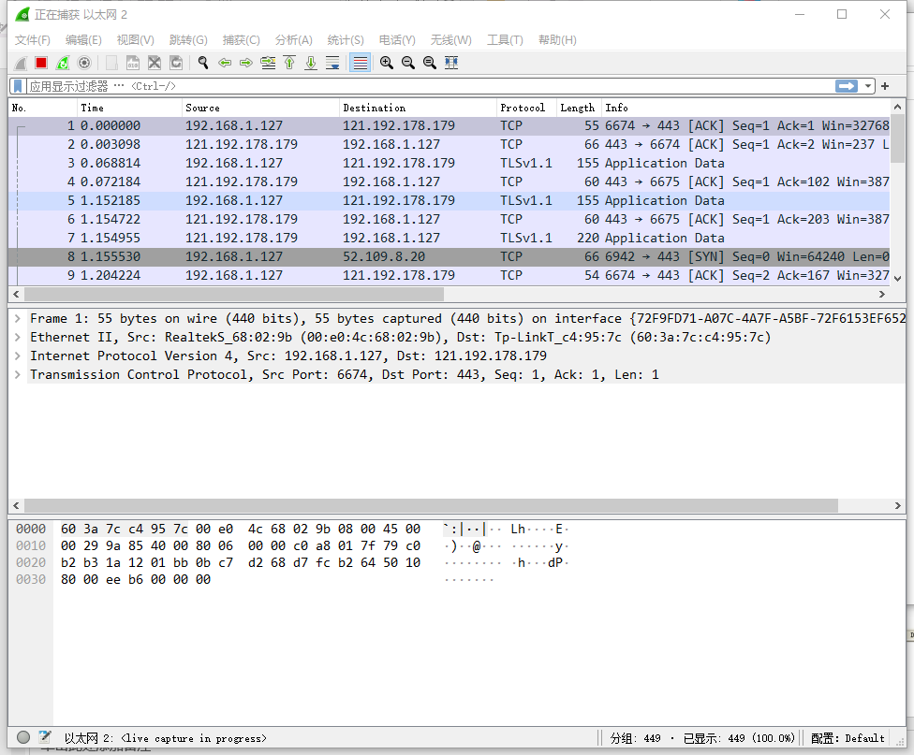
Wireshark简介（3）
主界面

Slide 6
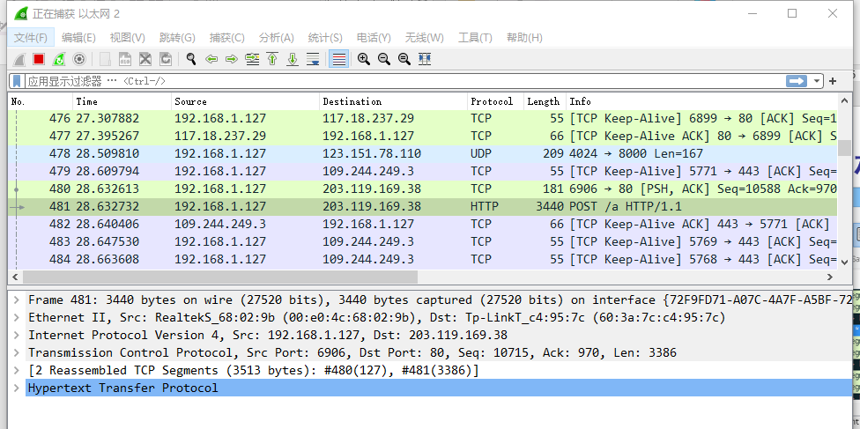
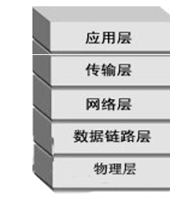
Wireshark简介（4）
各层信息
Frame: 物理层的数据帧概况
Ethernet II: 数据链路层以太网帧头部信息
Internet Protocol Version 4: 互联网层IP包头部信息
Transmission Control Protocol: 传输层T的数据段头部信息，此处是TCP
Hypertext Transfer Protocol: 应用层的信息，此处是HTTP协议

Slide 7
实验1：捕获观察并分析帧结构
熟悉Wireshark的基本使用
捕获与分析Ethernet II以太帧格式
捕获任意Ethernet II帧并分析其内容，注意对比和课本介绍的帧格式的差别
观察并分析Ethernet II中的数据填充情况
捕获与分析IEEE 802.3帧格式（可选）
捕获任意Ethernet II帧并分析其内容
比较Ethernet II以太帧格式和IEEE 802.3帧格式的区别与联系

Slide 8
关于实验的提交（1）
要求采用电子版方式提交。
上传ftp
IP地址：121.192.180.215
用户名：cognetup
口 令：cognet123up
提交的文件名规则： <学号>_<实验号>.rar 如，学号为315xxxxxxxx001，实验号为1，则提交文件应命名为： 315xxxxxxxx001_1.rar

Slide 9
关于实验的提交（2）
实验报告格式
一、实验名称
二、实验任务
三、实验环境及工具
四、实验记录与结果分析
五、遇到的问题与解决

